Slide 1
Synthèses inorganique
Agrégation 2020

Slide 2
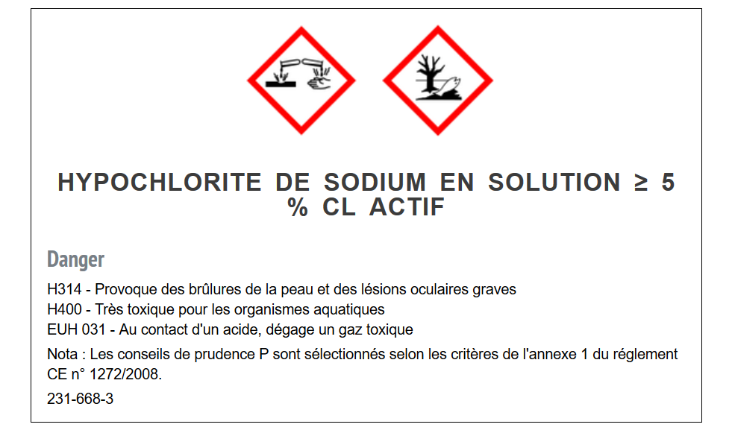
Eau de Javel

Slide 3
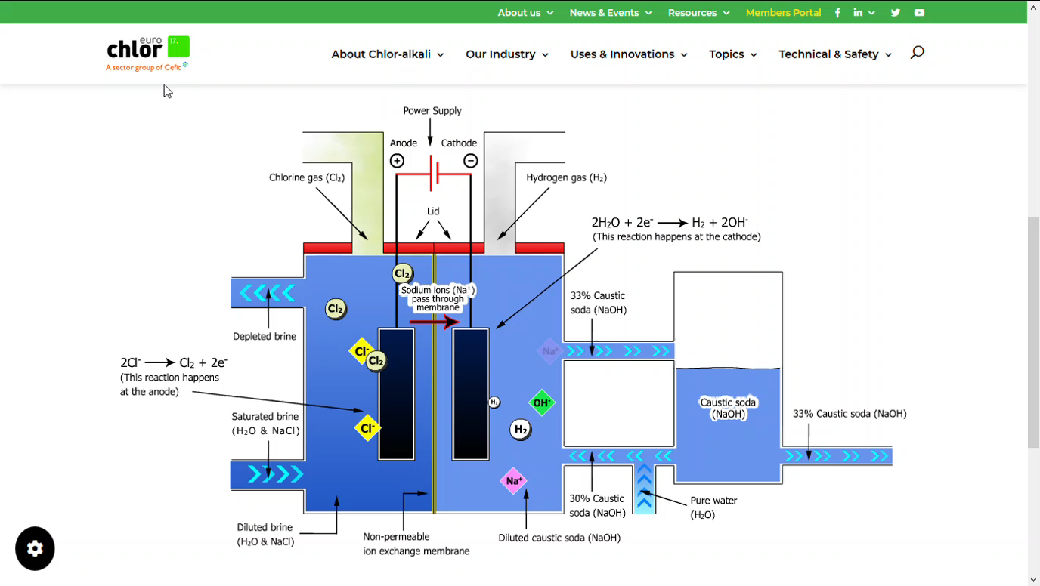
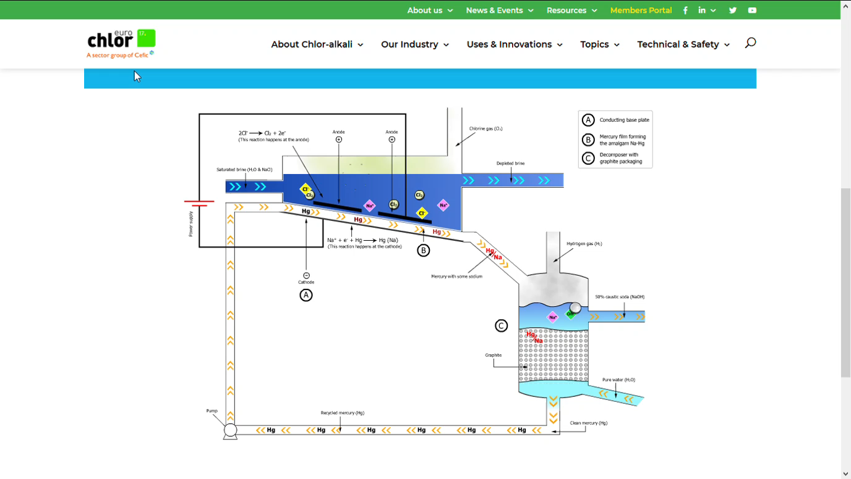
Synthèse industrielle
Cellule à membrane
Cellule à mercure
https://www.eurochlor.org/about-chlor-alkali/how-are-chlorine-and-caustic-soda-made/membrane-cell-process/

Slide 4


Électrosynthèse de l’eau de Javel
-
+
G
e-
Cathode
en fer
Anode
en graphite
Solution de NaCl
à 5 mol.L⁻¹
Cristallisoir rempli
d’un mélange eau-glace
Agitateur magnétique

Slide 5
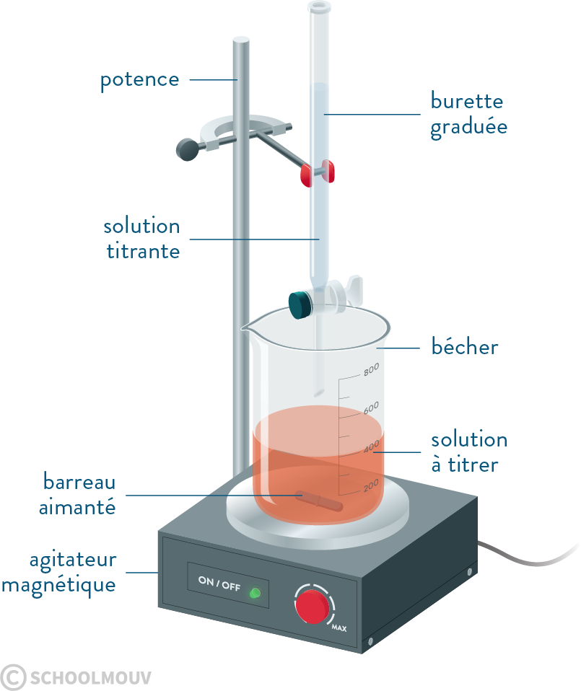
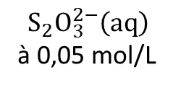
Dosage de l’eau de Javel
10mL de KI
5mL d’acide éthanoïque à 3mol/L
ClO⁻
V₁ = 5mL
Titrage

Slide 6

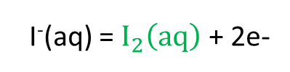

Dosage de l’eau de Javel
Titrage indirect :
(1) Ajout de KI en excès :
(3) À l’équivalence :

Slide 7
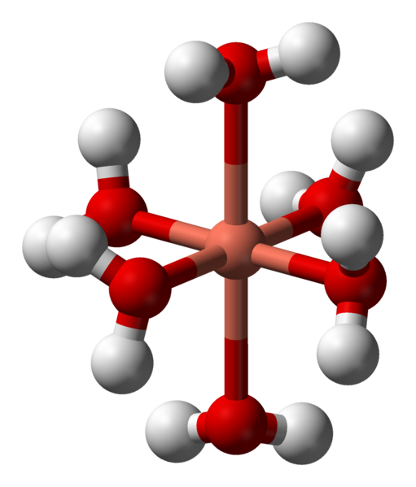
Exemples de complexes
Nom : [Cu(H₂O)₆]²⁺
Atome central : Cu
Ligand : H₂O

Slide 8
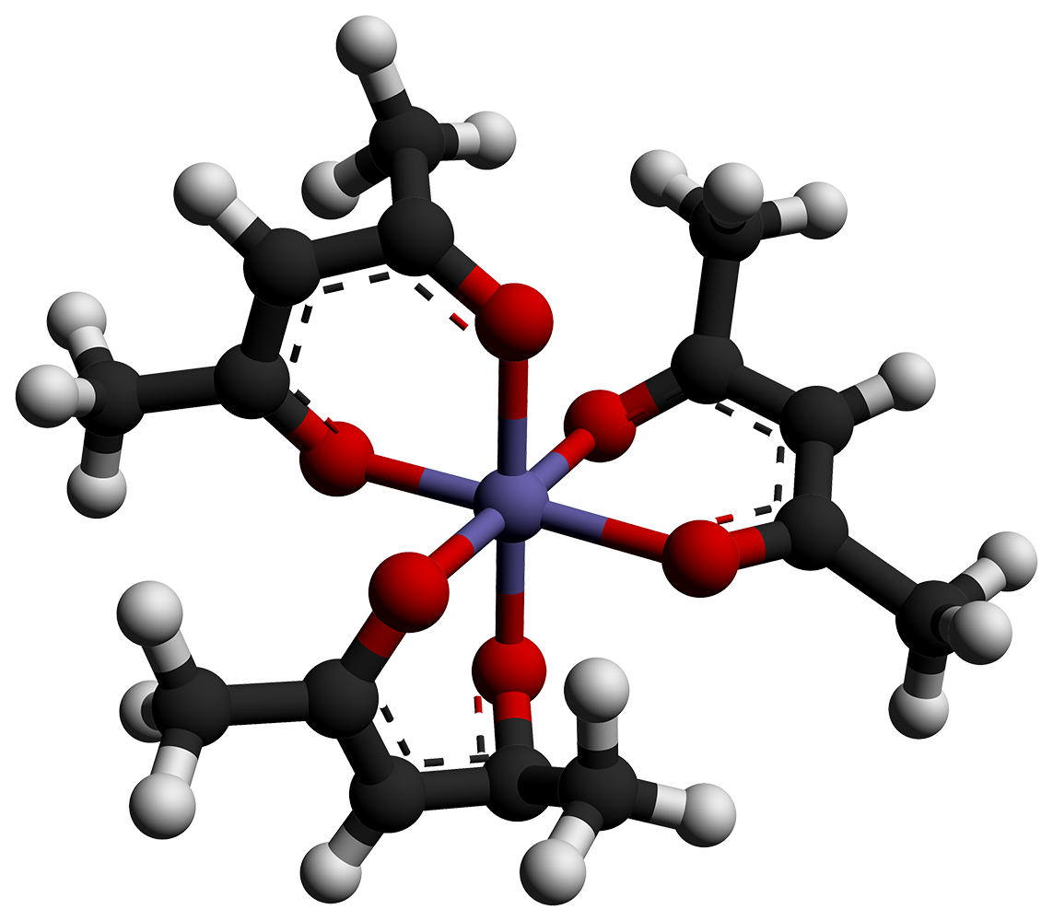
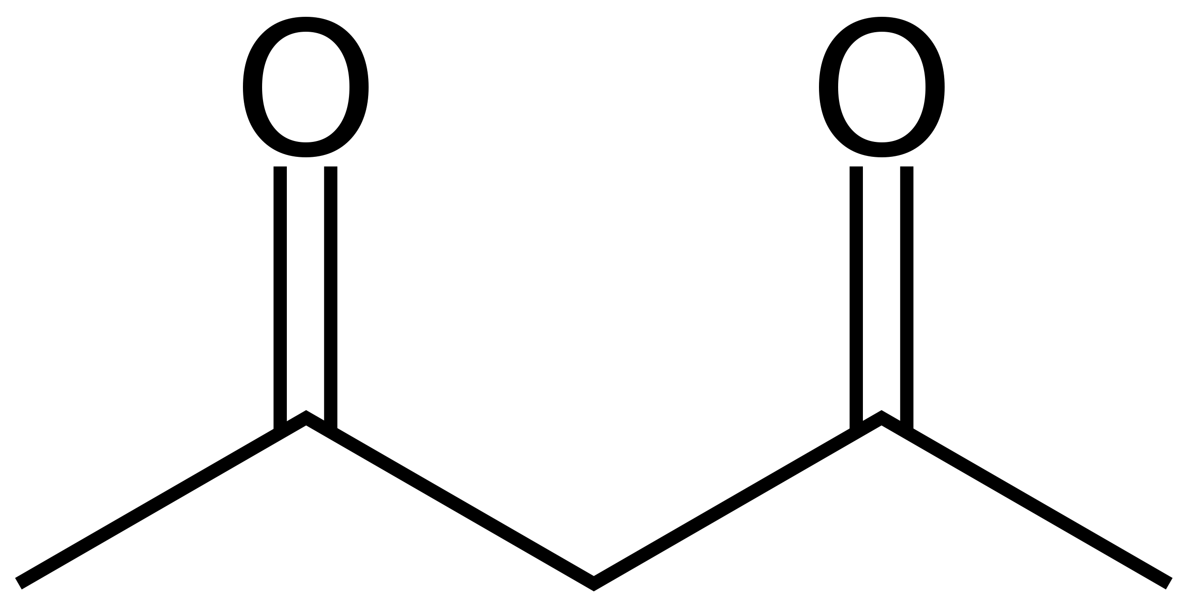
Exemples de complexes
Nom : [Fe(acac)₃]
Atome central : Fe
Ligand :

Slide 9
Synthèse de [Fe(acac)₃]= Fe(C₅H₇O₂)₃
0,5g de FeCl₃ (1,85 mmol)
+ 50mL d’eau distillée
0,5g NaCH₃COO
concentré
1,0mL d’acétylacétone
(9,79 mmol)
Agitation
10mn
Caractérisation puis rendement
Essorage
Büchner
Séchage à l’étuve
HUGO ROUSSILLE

Slide 10
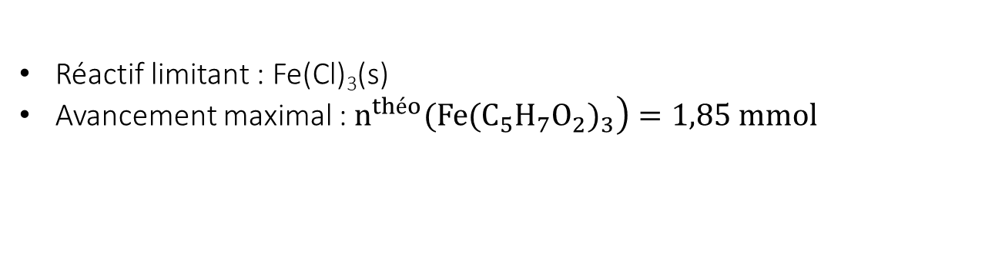
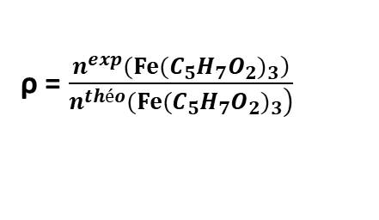
Calcule du rendement
 | Fe(Cl)₃(s) ) + 3C₅H₈O₂(l) = Fe(C₅H₇O₂)₃(s) + 3 Cl⁻ (aq) + 3H⁺(aq)
t=0 | n₀ | n₁ | 0 | 0 | 0
t=t_{eq} | n0-ξ | 3 ξ | n₃=ξ | 3ξ | 3ξ

Slide 11
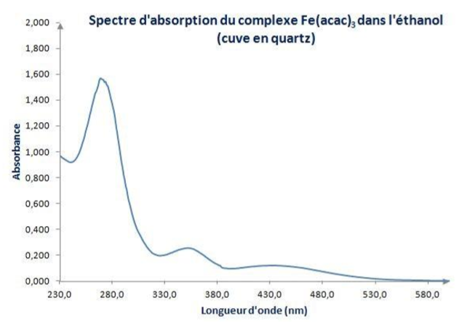
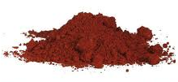
Spectre du fer(acac)₃
λmax = 269nm

Slide 12
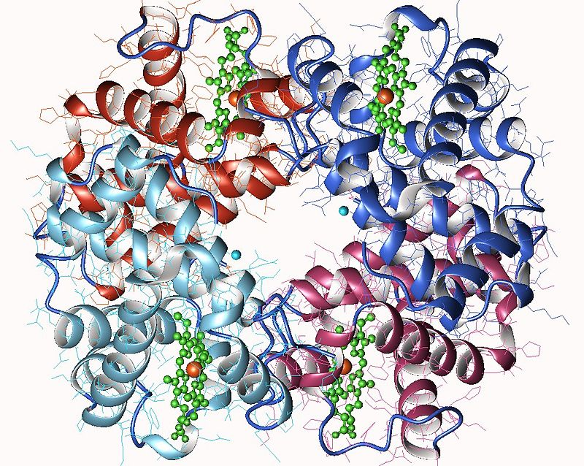
L’Hémoglobine

Slide 13
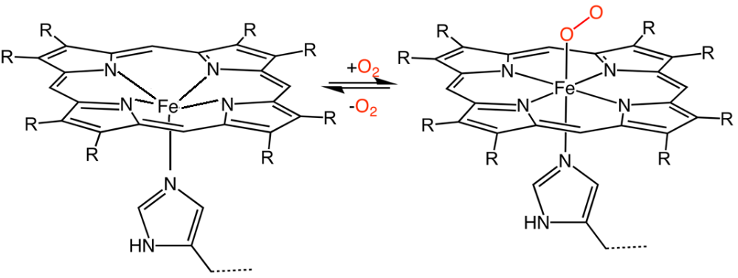
Hème et transport du dioxygène

Slide 14
Merci

